Slide 1



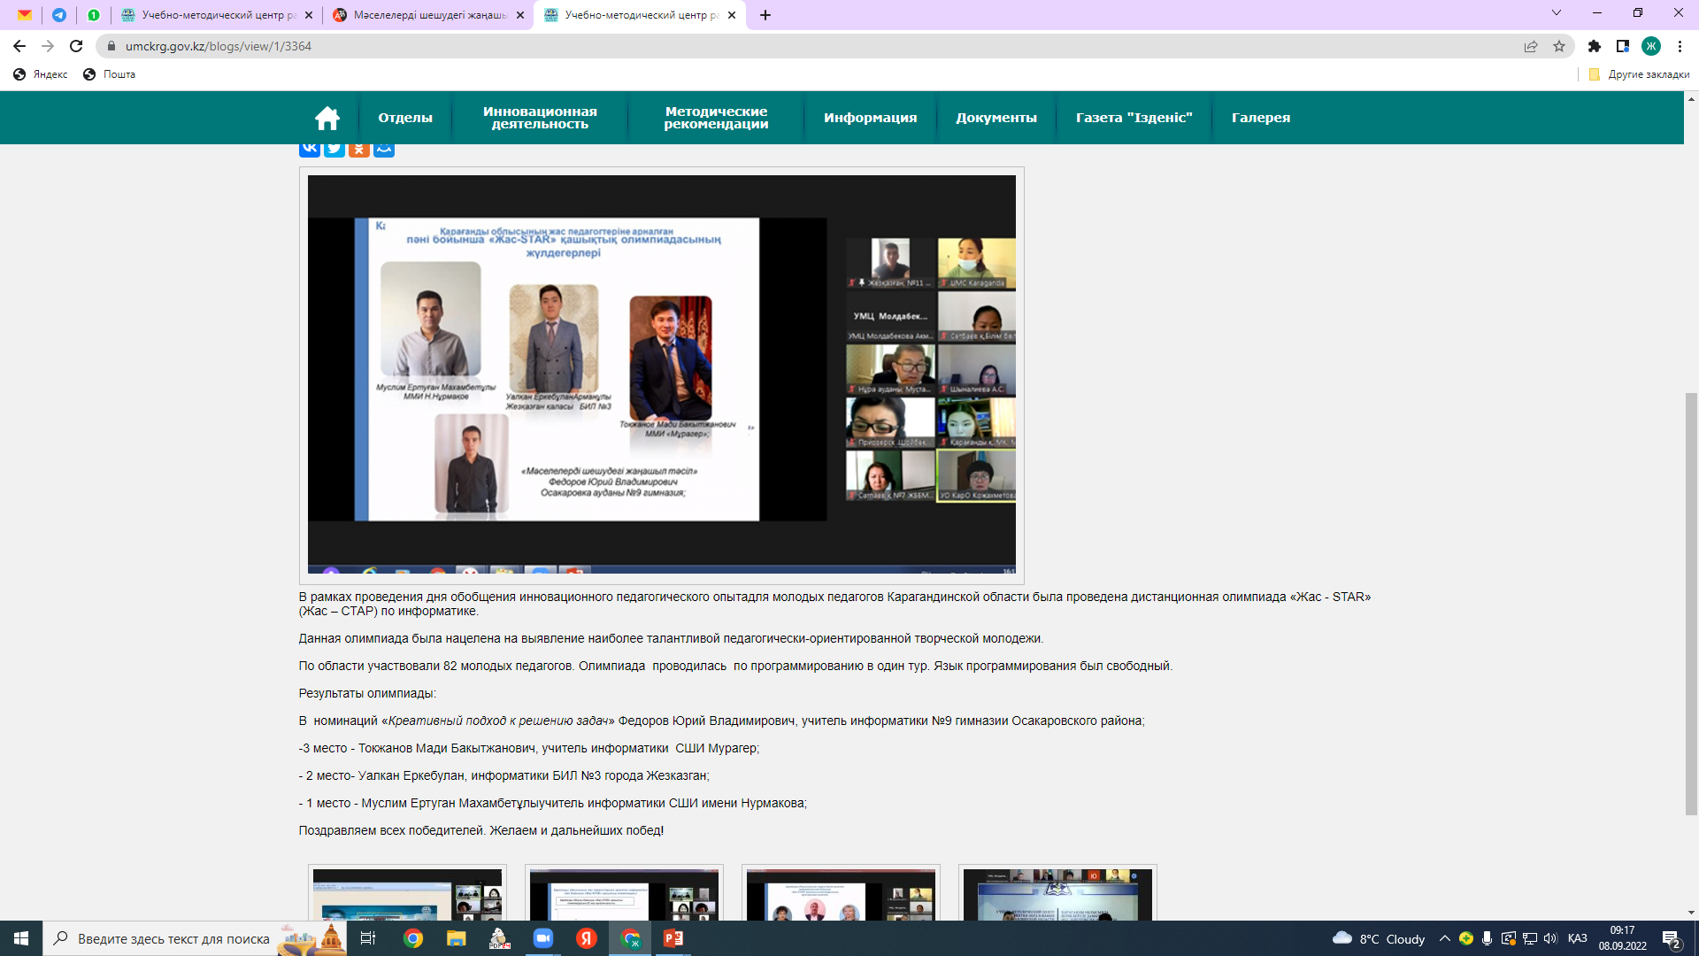
Олимпиада «Жас-STAR» для молодых педагогов
Карагандинской области по предмету «Информатика»
Олимпиада пройдет в II этапа:
I этап: 28 сентября 2022 г., 14:00-14:45 ч. (отборочный тур).
II этап: 28 сентября 2022 г., 15.00-16.00ч.
Формат проведения: онлайн
-Продолжительность выполнения заданий контролируется системой и составляет один час (60 минут).
- Олимпиада проводится на казахском и русском языках .
- В Олимпиаде могут принять участие учителя информатики со стажем работы до 5 лет.
Заявки
принимаются до 16 сентября 2022 года
по электронной почте
umc-ro@umckrg.gov.kz
В 2021-2022 учебном году в олимпиаде приняли участие 82 молодых педагога Карагандинской области.
Результаты Олимпиады в 2021-2022 учебном году:
Номинация «Креативный подход к решению задач» - Федоров Юрий Владимирович, учитель информатики гимназии № 9 Осакаровского района.
3 место-Токжанов Мади Бакытжанович, учитель информатики Мурагерской специализированной школы-интерната.
2 место-Уалкан Еркебулан, учитель информатики образовательно-инновационного лицея №3.
1 место-Муслим Ертуган Махамбетович, учитель информатики специализированной школы-интерната имени Ныгымет Нурмакова.

